Slide 1
Tiếng Việt
Nói và nghe
Một giờ học thú vị

Slide 2
1. Kể về một giờ học em thấy thú vị

Slide 3
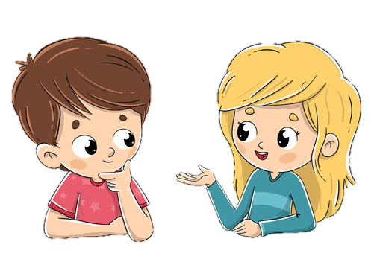
Suy nghĩ và chọn ra một giờ học em cảm thấy thú vị và chia sẻ với bạn
Trong giờ học, em được tham gia hoạt động nào?
Em thích hoạt động nào trong giờ học?
Đó là giờ học môn gì?

Slide 4
Trình bày
Nhận xét

Slide 5
2. Em cảm nhận thế nào về giờ học đó?

Slide 6
Nêu cảm xúc của em về giờ học

Slide 7
TRÌNH BÀY
NHẬN XÉT

